Slide 1


Crossplane: quando Kubernetes encontra IaC
Eduardo Munari – CI&T
Dudu
ou
Pedro Ignácio – Itaú Unibanco
Pepe
18/10/2025

Slide 2
Todas as opiniões apresentadas aqui são dos autores e não representam as posições de suas respectivas empresas
All opinions expressed here are those of the authors alone and do not represent their respective organizations

Slide 3

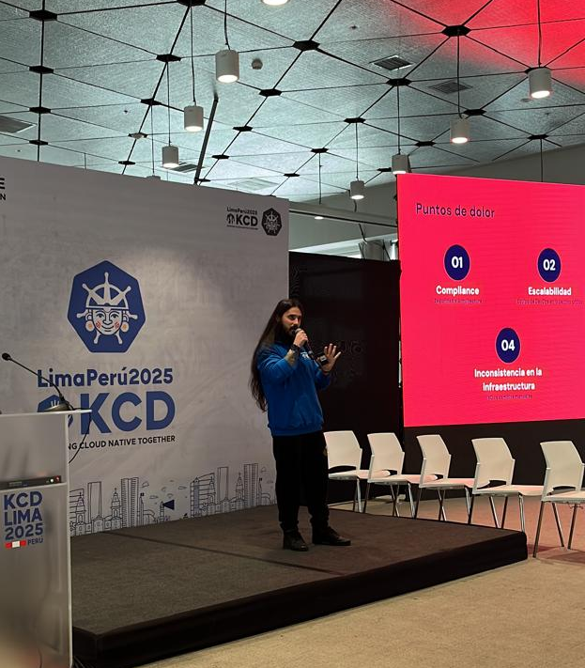



Dudu
Principal Engineer @ CI&T
Containers && \ Platform Engineering Specialist
Golden Kubestronaut

Slide 4






Pepe
Lead Platform Engineer @ Itaú Unibanco
Cloud Security and Observability specialist
KodeKloud Instructor

Slide 5

Agenda
Control Planes – conceito e arquitetura
Crossplane – Um framework para construção de control planes
crossplane 101
crossplane pods
managed resource based vs composition based
Crossplane Providers – estendendo a solução
provider 101
provider pods
Crossplane Use Cases – aplicando no dia a dia
environment promotion
patches de segurança com composition revision
Monitoring Crossplane – lidando com a escala

Slide 6

Control Planes
“Centralizador” de componentes
Orquestração de serviços
Gestão e manutenção
Padronização

Slide 7
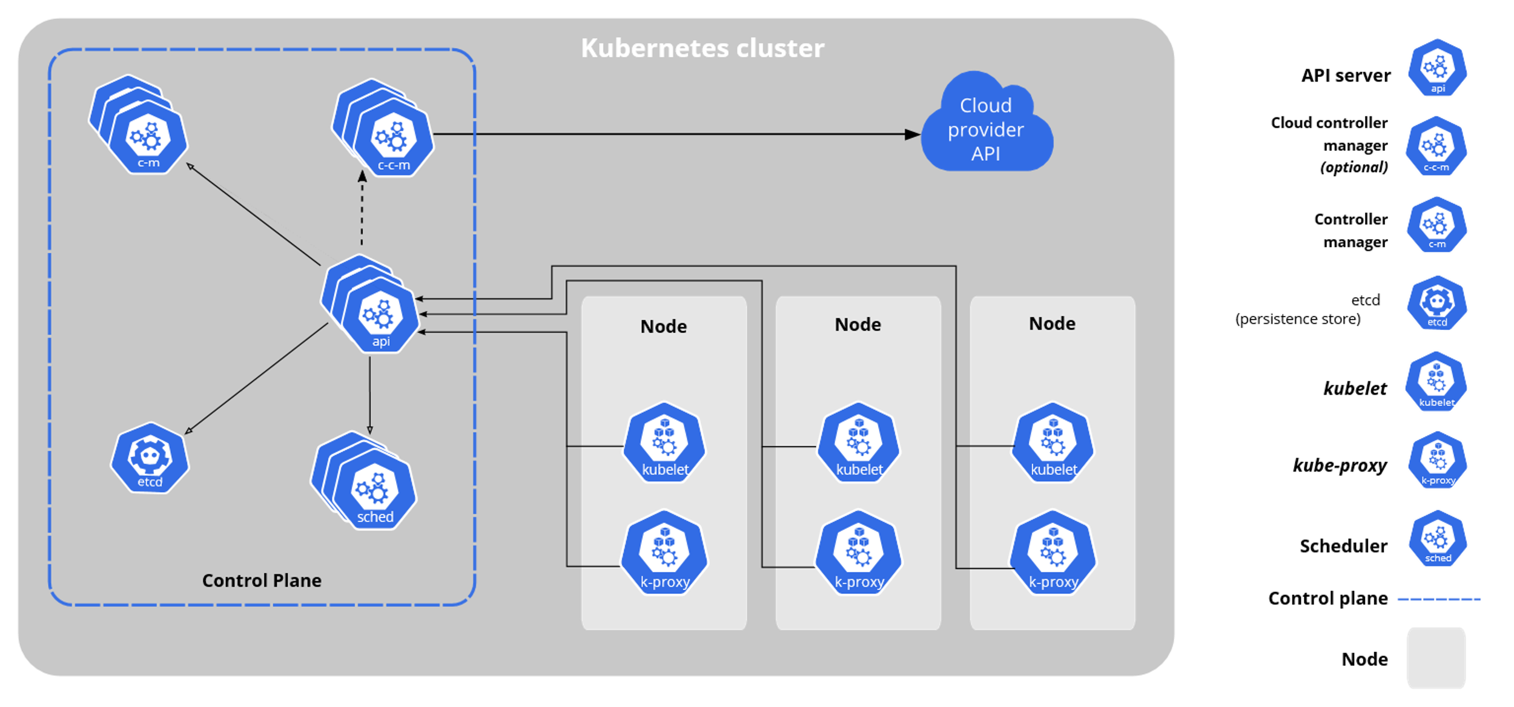
Control Planes - k8s approach

Slide 8

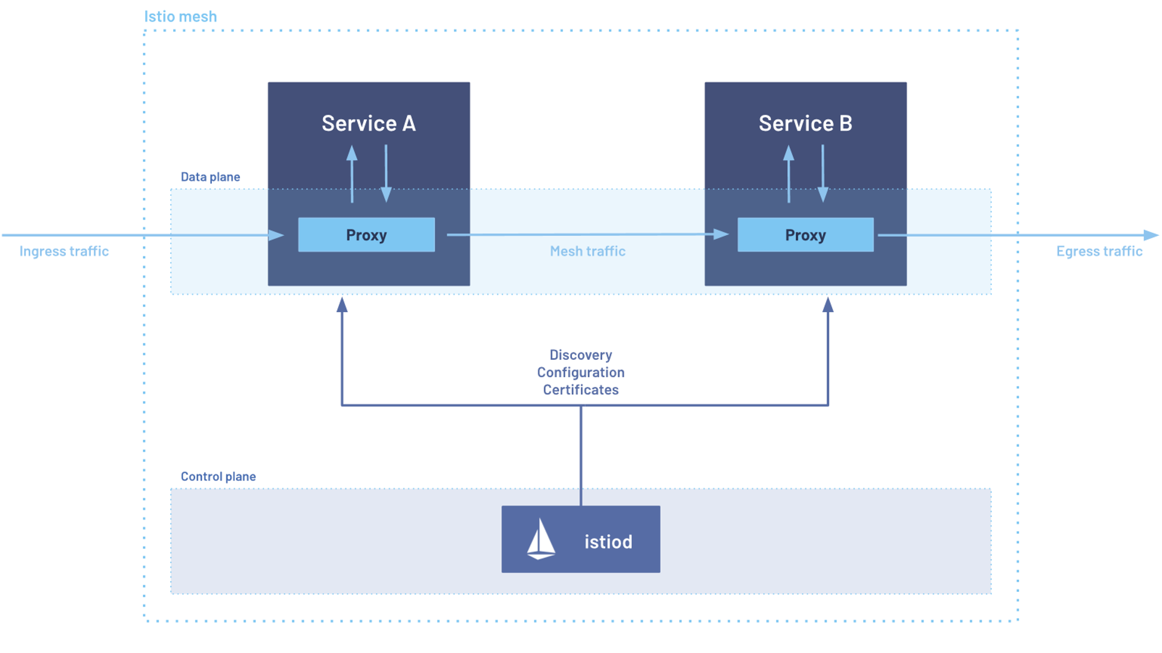
Control Planes - Istio approach

Slide 9
Crossplane
Um framework para construção de control planes!

Slide 10
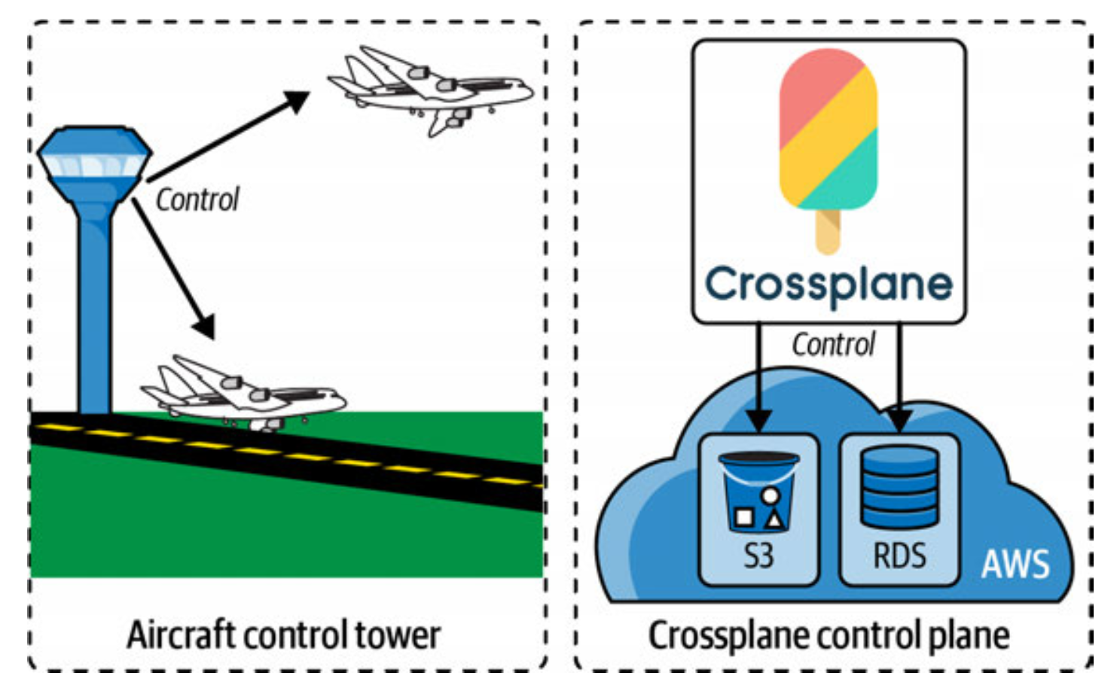
Crossplane 101
Uma extensão do Kubernetes que transforma seu cluster em um control plane universal para gerenciamento de infraestrutura.
Permite o provisionamento, configuração e gerenciamento de recursos de infraestrutura de qualquer provedor.

Slide 11

Crossplane 101
Sistema que gerencia o estado desejado vs atual
Define "o que" você quer, não "como" criar
Mantém recursos sincronizados automaticamente
Conecta-se a qualquer API externa
Combina recursos em abstrações de alto nível

Slide 12
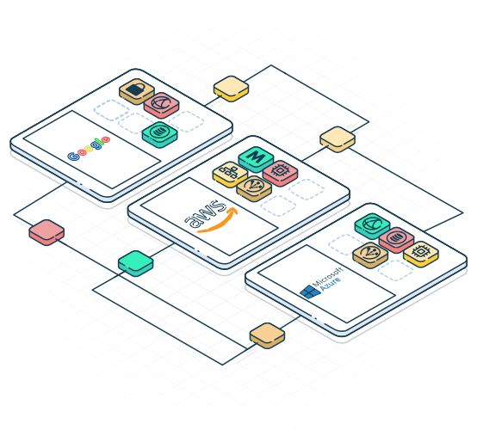
Crossplane 101
Desafios
Como resolve
Scripts Imperativos
APIs Declarativas
Configuration Drift
Reconciliação Contínua
Multi Cloud Complexity
Abstrações
Controle de Acesso
RBAC Nativo
State Management
Stateless

Slide 13

Crossplane 101
Infraestrutura Self-Service
Experiência Consistente
GitOps Ready
Sem Lock-in
Kubernetes Native

Slide 14
Crossplane 101
Claim
User proxy
Composite Resource Definition (XRD)
Composite Resource
Composition
Define o Schema
Instância da API
Implementa a API
Managed Resource
Managed Resource
Managed Resource
Representação do Recurso

Slide 15

Crossplane 101
Claim
tfvars file
Composite Resource Definition (XRD)
variables.tf
Composition
modules.tf

Slide 16






Crossplane Pods
kubernetes cluster
crossplane-system
API Server
Instala
crossplane-pod
initContainer
Events
Observa
Inicia
coreContainer
Reconcilia
Composite Resources e Claims
crossplane-rbac-manager-pod
Gerencia
ClusterRoles
crossplane-pod - controlador principal
crossplane-rbac-manager-pod - gerenciador de permissões

Slide 17
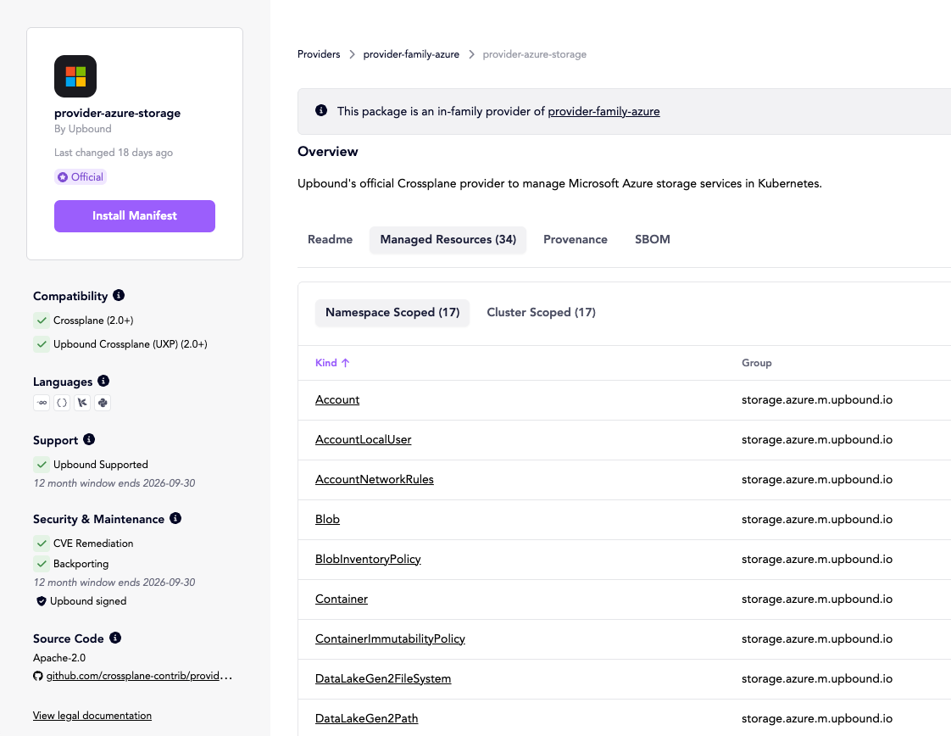
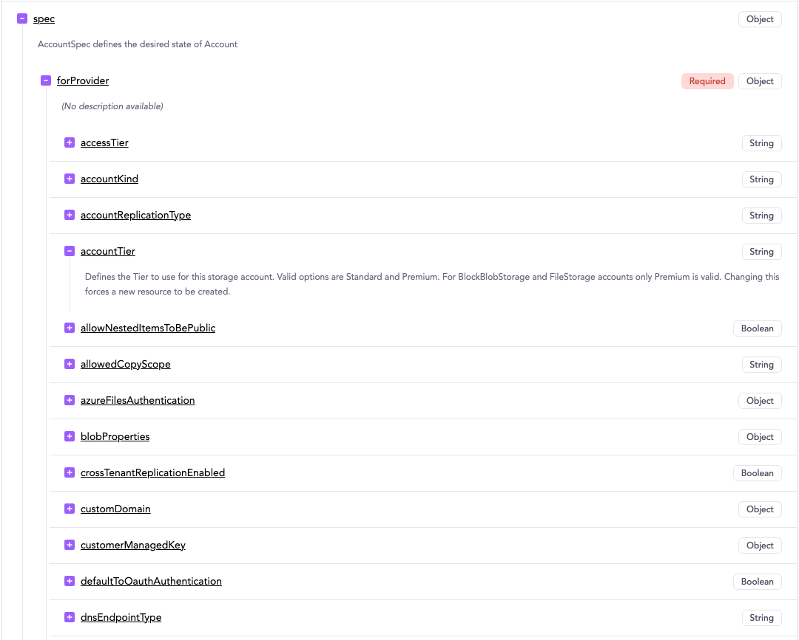
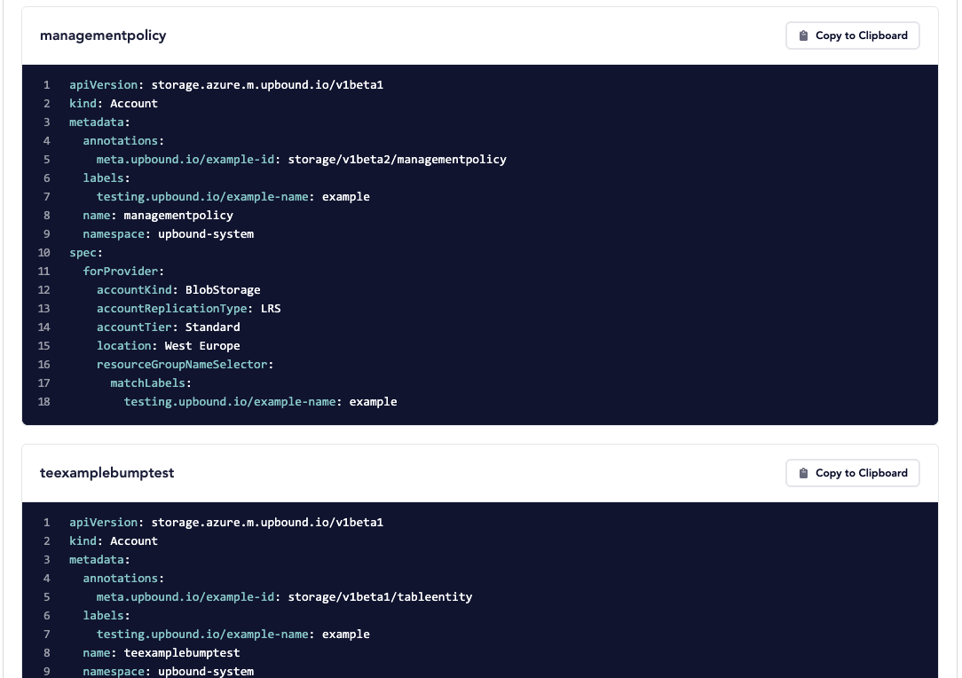
Managed resource based

Slide 18
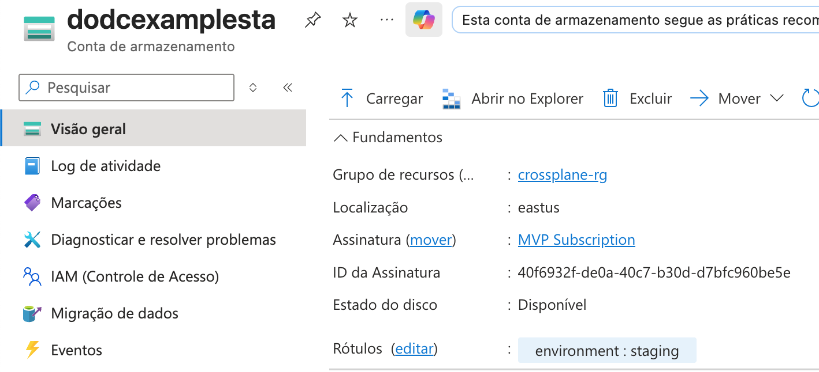
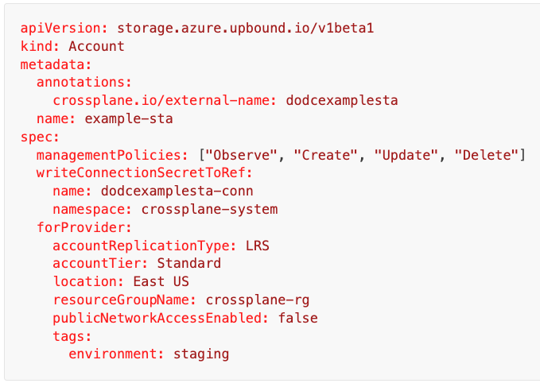
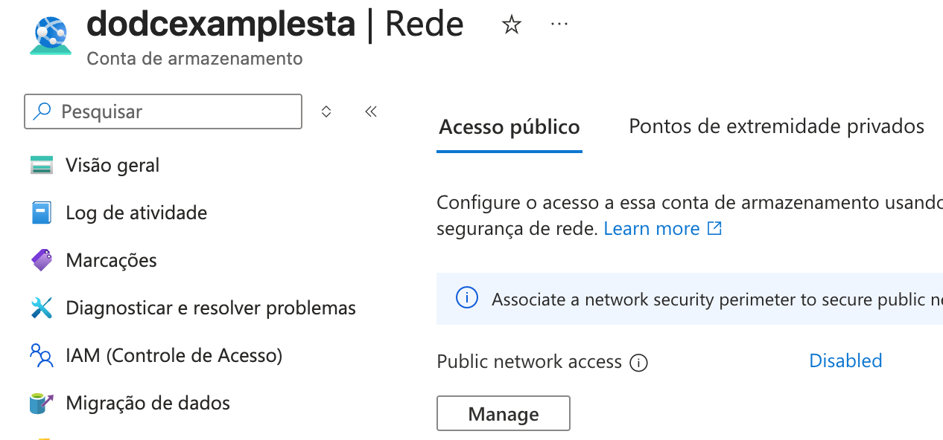
Managed resource based

Slide 19
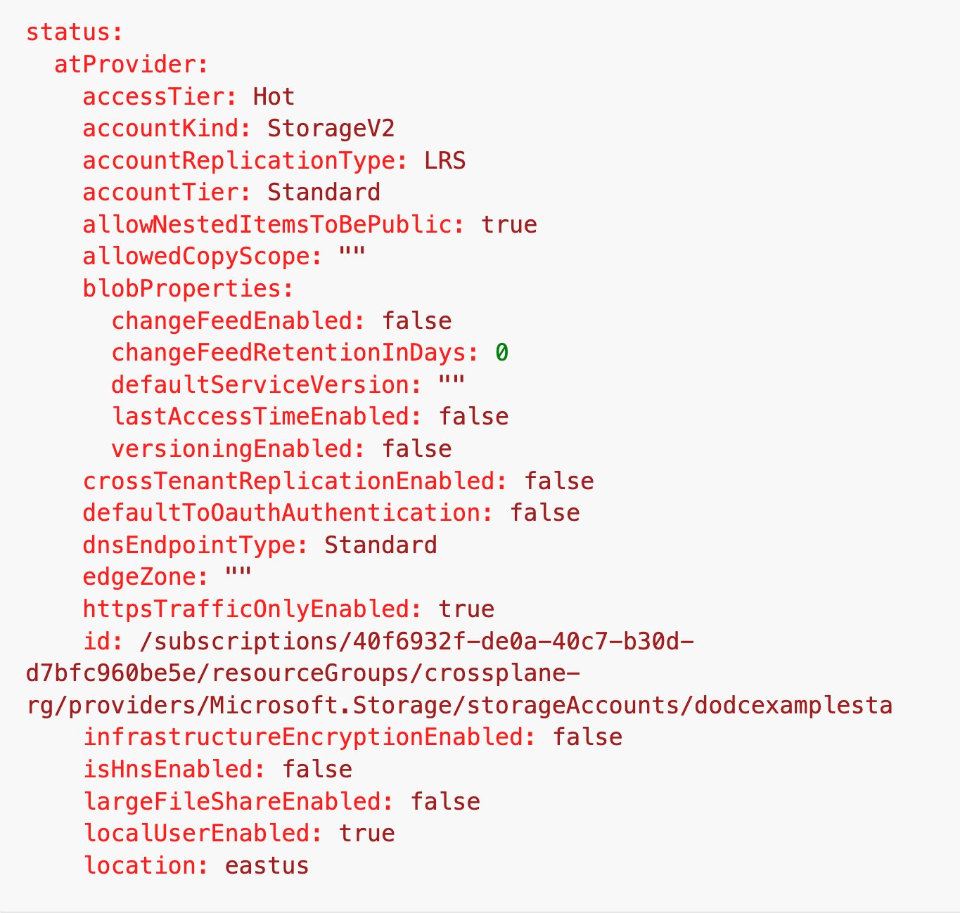
Managed resource based

Slide 20
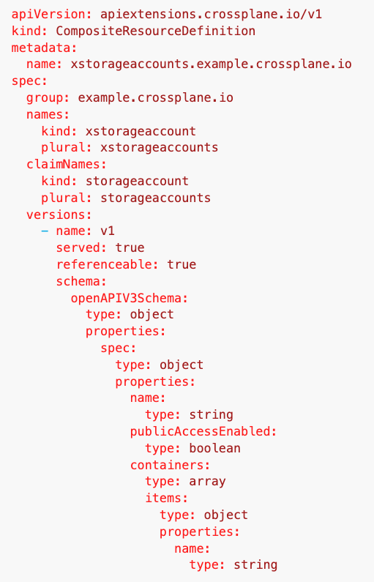
Composition based
XRD
Define o Schema da API (Composite Resource)
OpenAPIV3
Parâmetros que serão passados pro composition
Define a interface do Claim
Será deprecado na v2

Slide 21
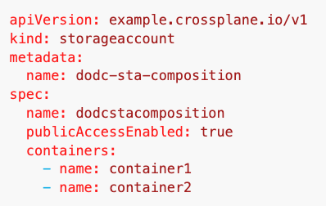
Composition based
Claim
Proxy para o Composite Resource
Será deprecado na v2

Slide 22
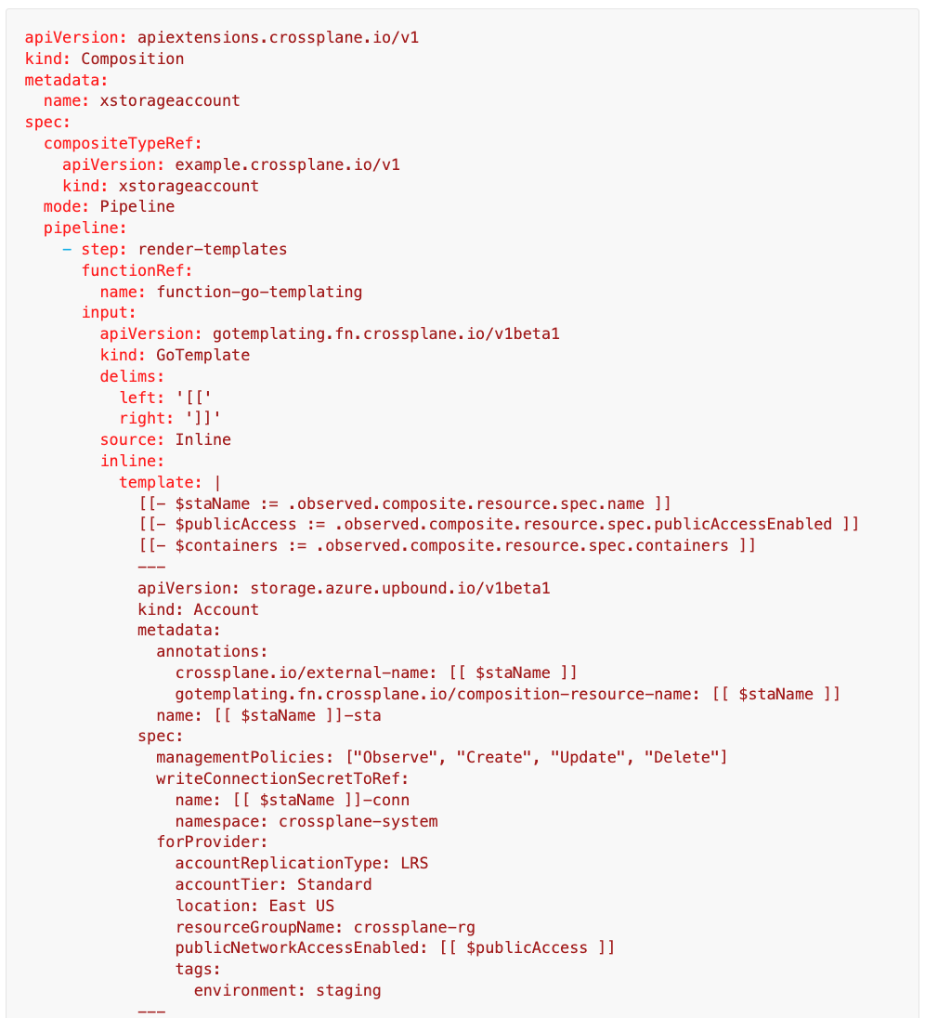
Composition based
Composition
Implementação da API
Pode criar vários recursos diferentes e de vários providers diferentes

Slide 23
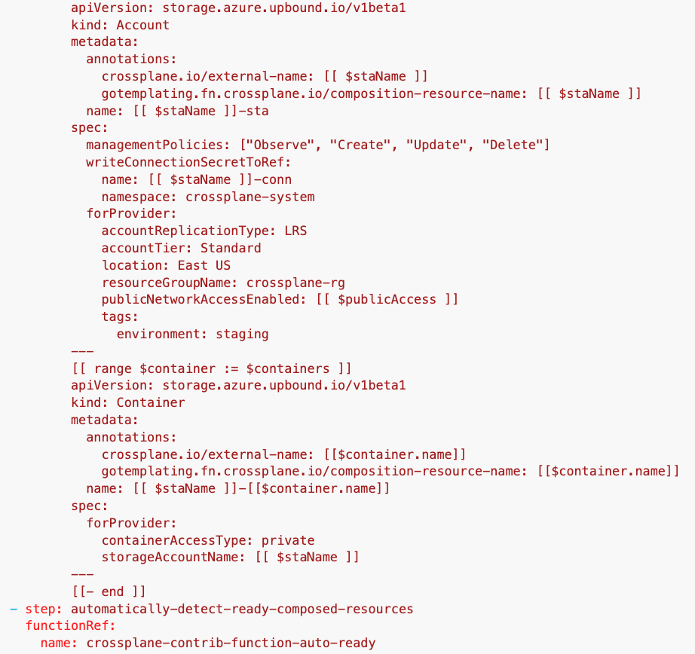
Composition based

Slide 24
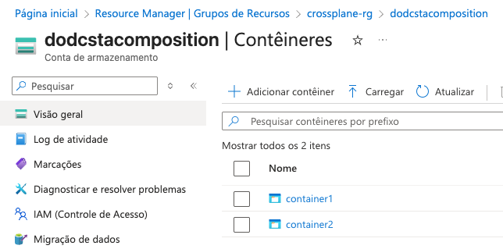
Composition based
Recursos criados
Storage Account
dodcstacomposition
Storage Container
container1
Storage Container
container2

Slide 25
XR e Claim - v1 vs v2
namespaced
Claim
User proxy
Composite Resource Definition (XRD)
Composite Resource
Composition
Define o Schema
Implementa a API
Instância da API
Managed Resource
Managed Resource
Managed Resource
Representação do Recurso
cluster-scoped
v1

Slide 26
XR e Claim - v1 vs v2
Composite Resource Definition (XRD)
Composite Resource
Composition
Define o Schema
Implementa a API
Instância da API
Managed Resource
Managed Resource
Managed Resource
Representação do Recurso
namespaced by default
v2

Slide 27
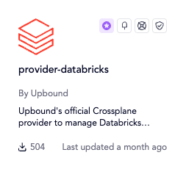
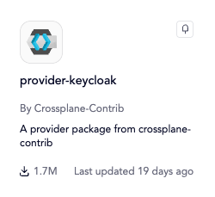
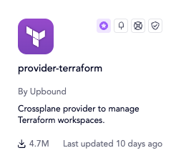
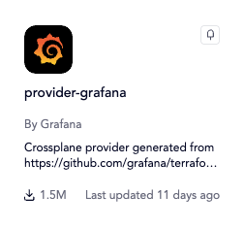
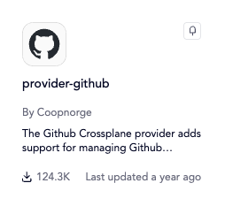
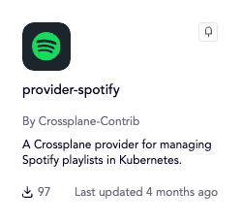
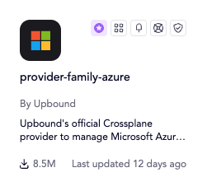
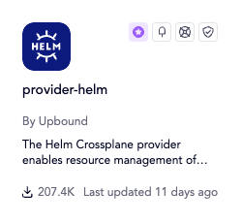
CrossPlane Providers
Estendendo a solução!

Slide 28
Provider 101
Source of Truth Flow
kubernetes cluster
Managed Resource
spec.forProvider
status.AtProvider
Provider Controller
Aplica
Envia Status
Cloud Provider

Slide 29
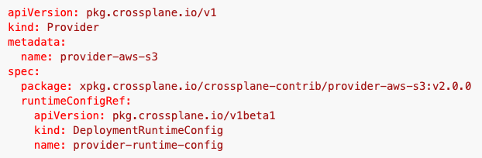
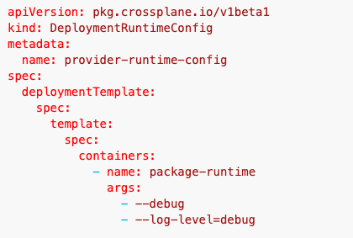
Provider 101
Parâmetro | Default
--max-reconcile-rate | 10 (reconcile/s)
--poll-interval | 1m (resource polling)
--sync-period | 1h (full sync)

Slide 30
Provider Pods
kubernetes cluster
External Resources
crossplane-system
Controller Logic
External Resource API
Package Manager
Instala
Provider Pod
API Server
Gerencia
Instala
Mapeia

Slide 31
Providers - v1 vs v2
Full Provider
Provider Family
Provider AWS
Provider AWS Family
MR Definitions (900+)
Subconjunto de CRDs
API Server
API Server
v1

Slide 32
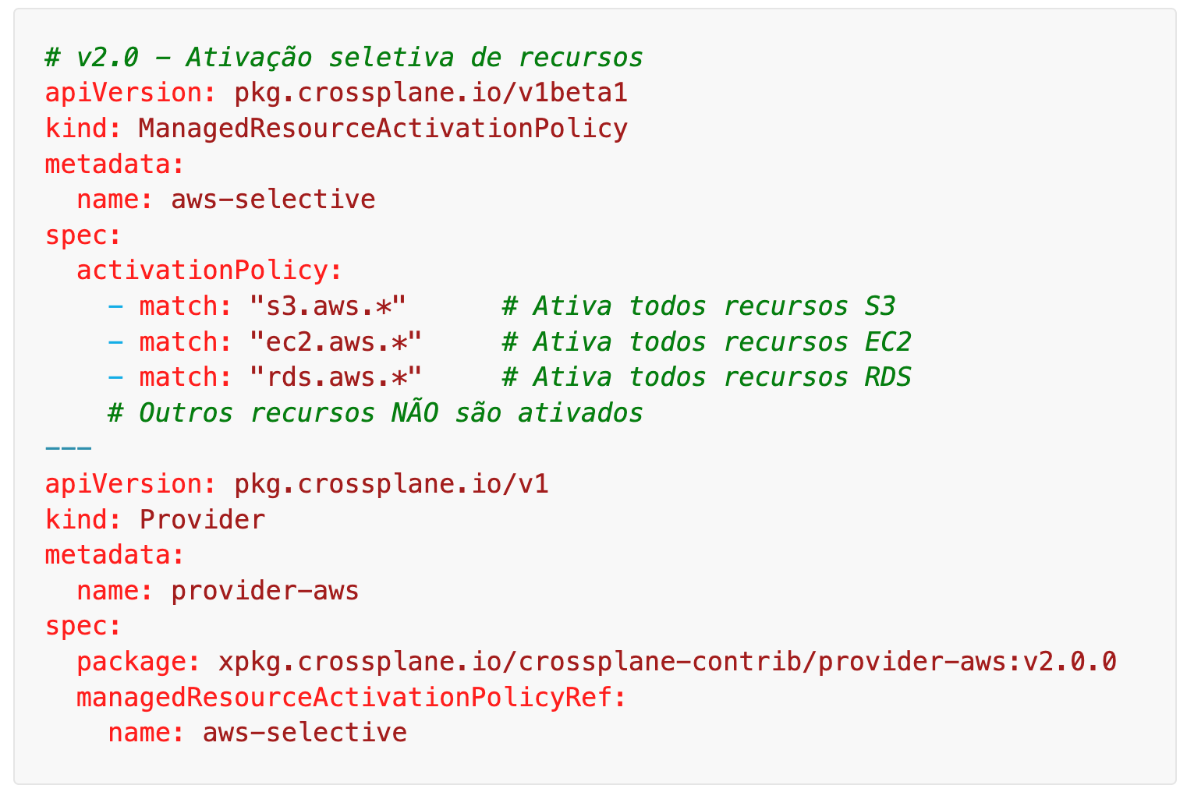
Providers - v1 vs v2
Activation Policy
Provider AWS
MR Definitions (900+)
50 CRDs Ativados
API Server
v2

Slide 33

CrossPlane Use Cases
Aplicando no dia a dia!

Slide 34




Environment Promotion

Slide 35



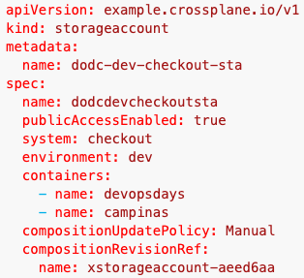

Environment Promotion
ApplicationSet
infra-resources 📁checkout 📁 dev 📄keyvault.yaml 📄app01.yaml 📄storage.yaml

Slide 36
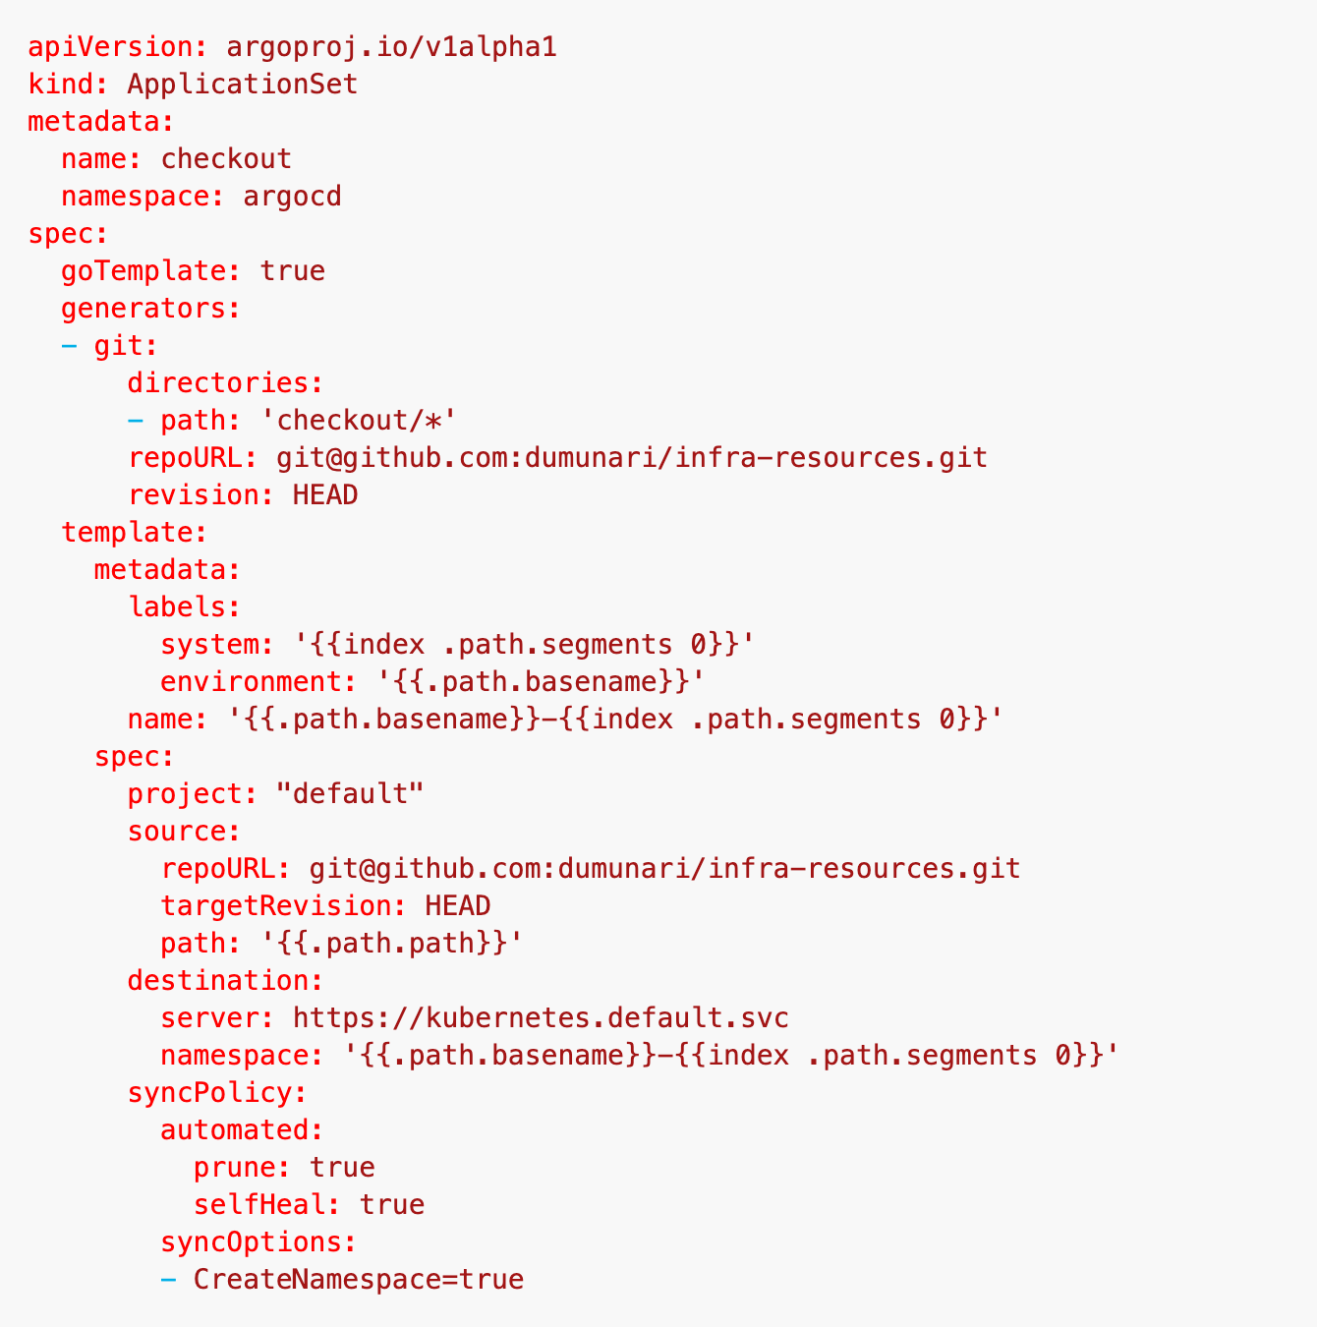
Environment Promotion

Slide 37
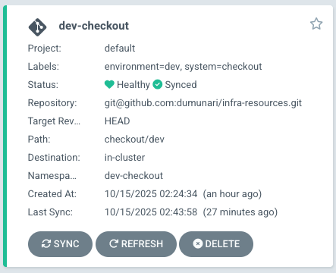
Environment Promotion

Slide 38
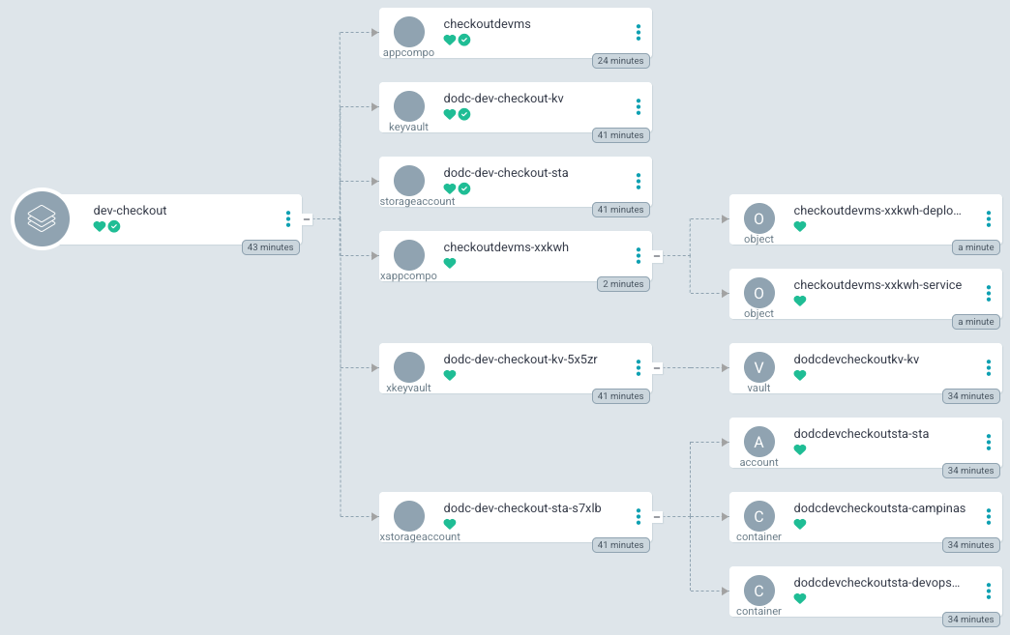
Environment Promotion

Slide 39
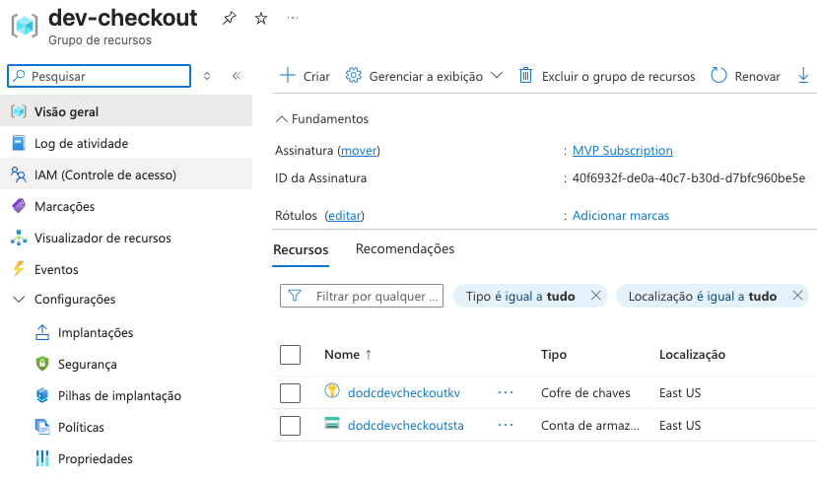

Environment Promotion

Slide 40
Environment Promotion
ApplicationSet
infra-resources 📁checkout 📁 dev 📄keyvault.yaml 📄app01.yaml 📄storage.yaml 📁 hom 📄keyvault.yaml 📄app01.yaml 📄storage.yaml

Slide 41
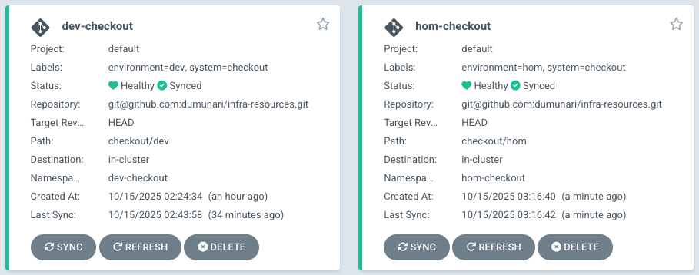
Environment Promotion

Slide 42
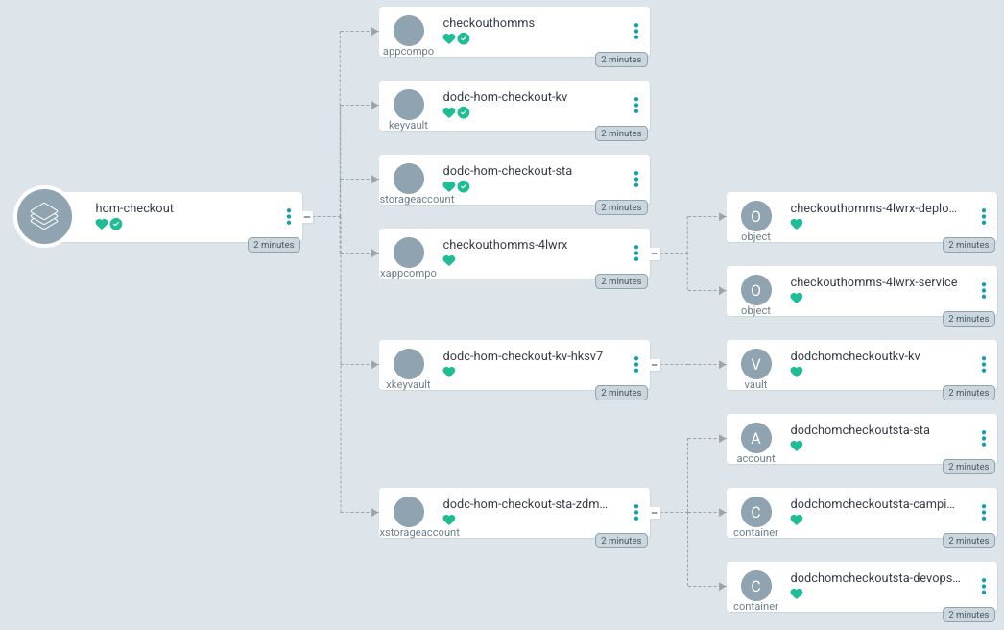
Environment Promotion

Slide 43
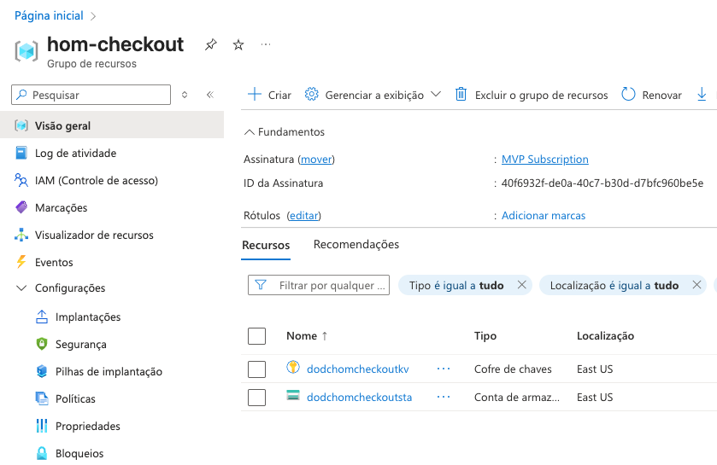

Environment Promotion

Slide 44

Patches de Segurança

Slide 45
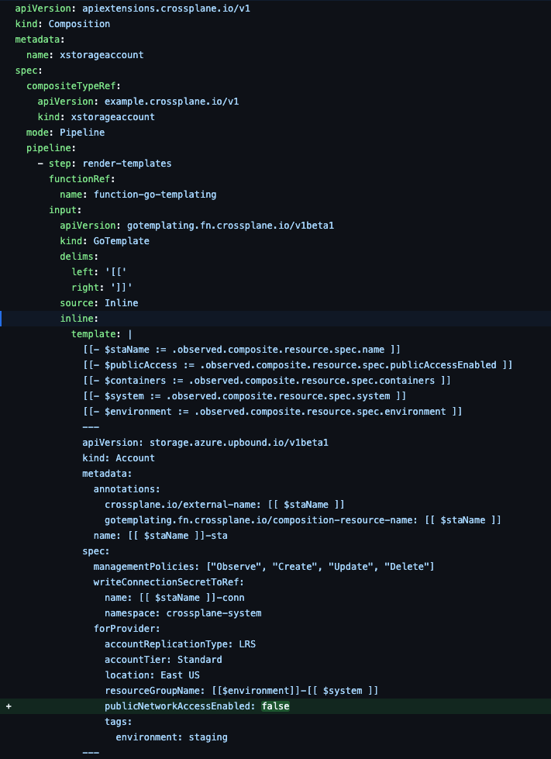
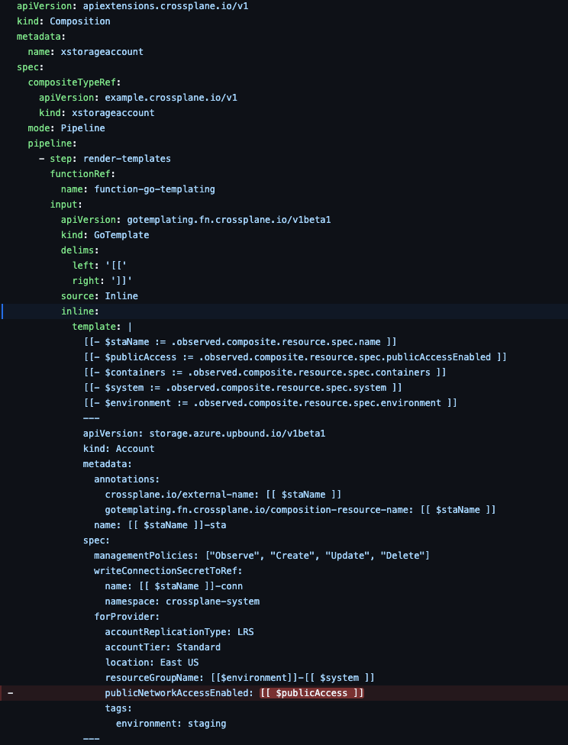
Patches de Segurança

Slide 46
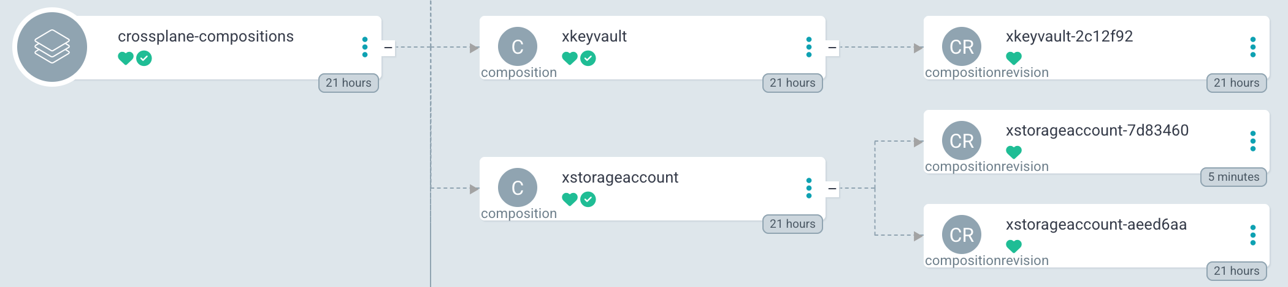
Patches de Segurança

Slide 47
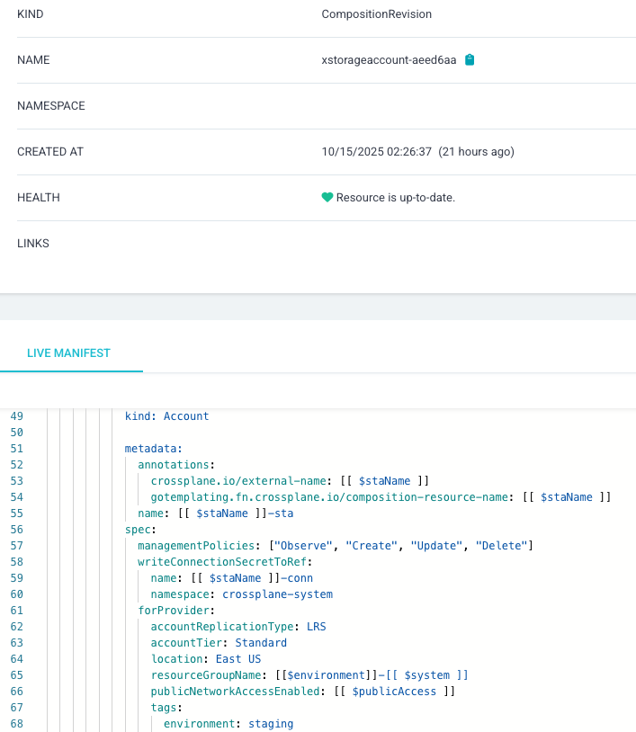
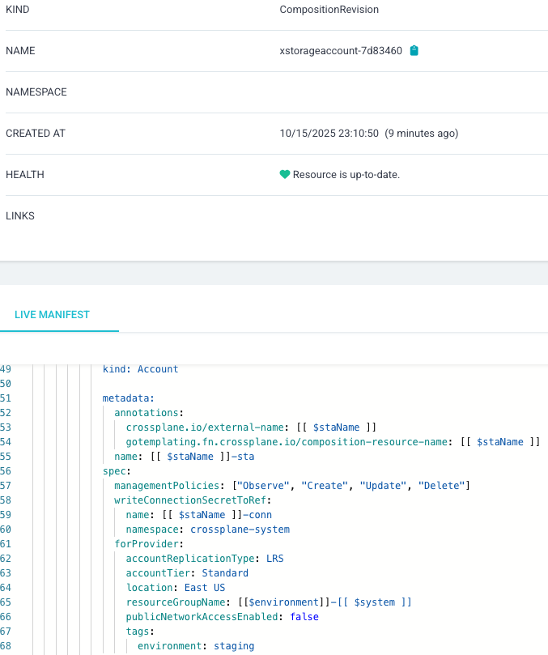
Patches de Segurança

Slide 48
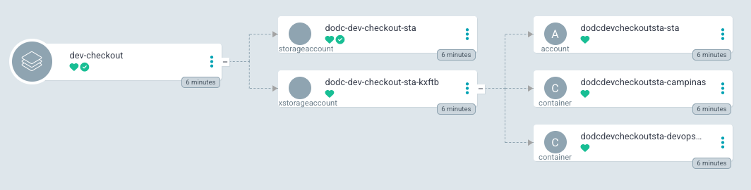
Patches de Segurança

Slide 49
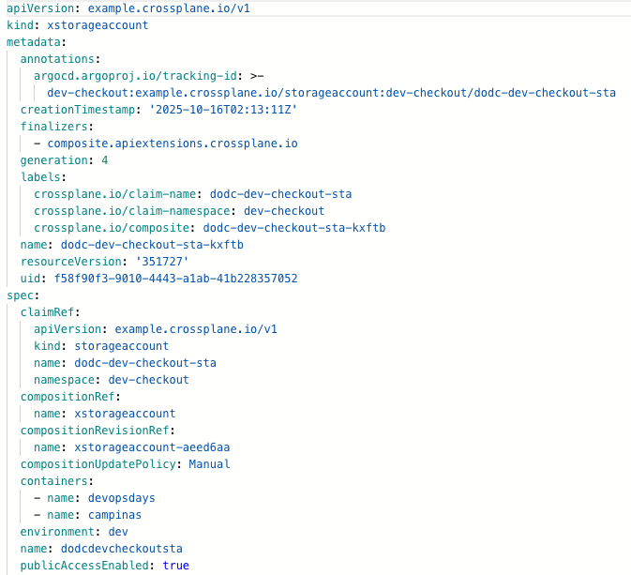
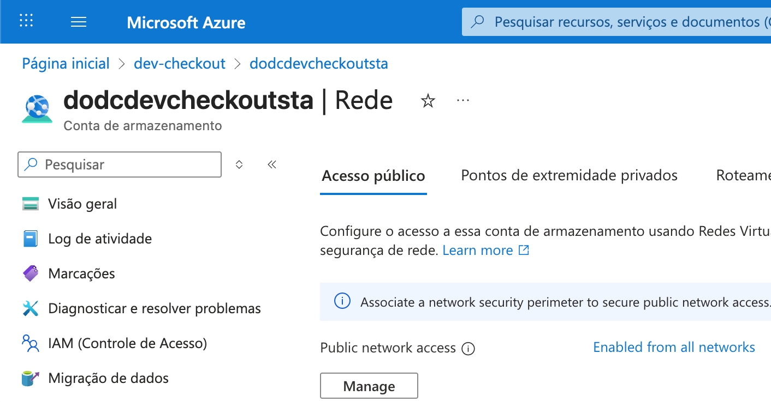
Patches de Segurança

Slide 50
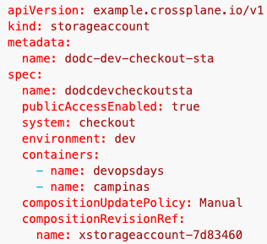
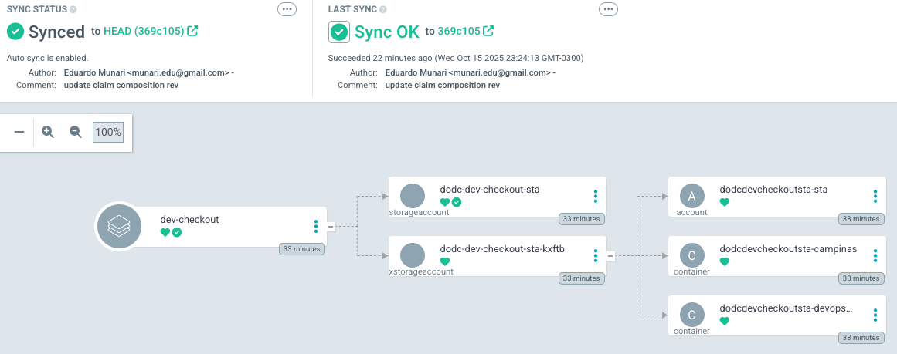
Patches de Segurança

Slide 51
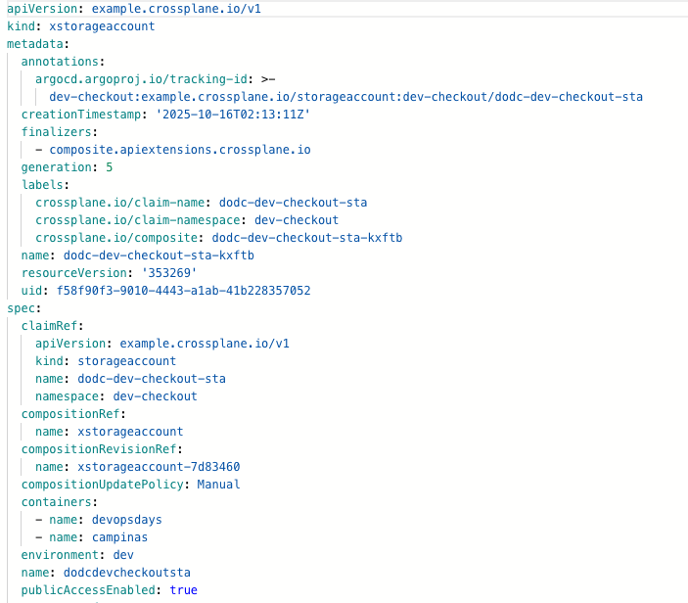
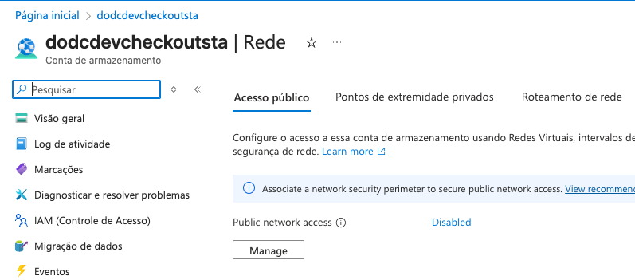
Patches de Segurança

Slide 52
Monitoring Crossplane
Lidando com a escala!

Slide 53
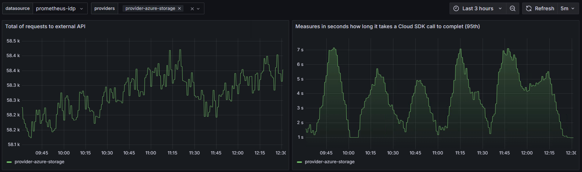
Monitoring Crossplane

Slide 54
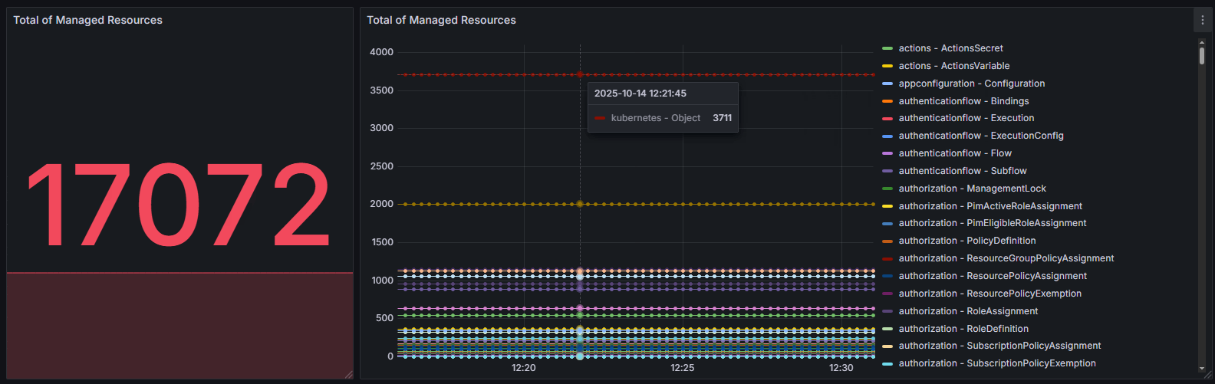
Monitoring Crossplane

Slide 55

Monitoring Crossplane

Slide 56
Obrigado!

